Slide 1
创客教育
系列课程
好搭Bit
(基于Mind+)
好好搭搭在线

Slide 2
制作简单音乐
好好搭搭在线

Slide 3
01
指令学习
目 录
硬件接线图
02
03
程序代码

Slide 4
1
指令学习
使用这个指令可以设置蜂鸣器播放的音符和节拍。在这个指令中有三个参数：第一个参数为设定蜂鸣器的连接端口分别为：P0、P1、P2；第二个参数为设定播放的音符，可以根据乐谱选择低中高共21个音调；第三个参数为节拍，即选择播放音调所用的时间，选择的数值越大，播放的时间越长。

Slide 5
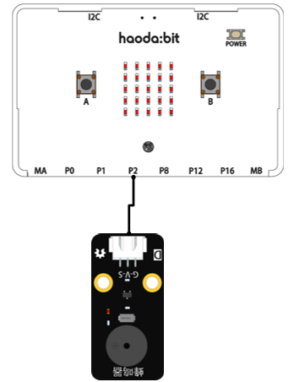
2
硬件接线图

Slide 6
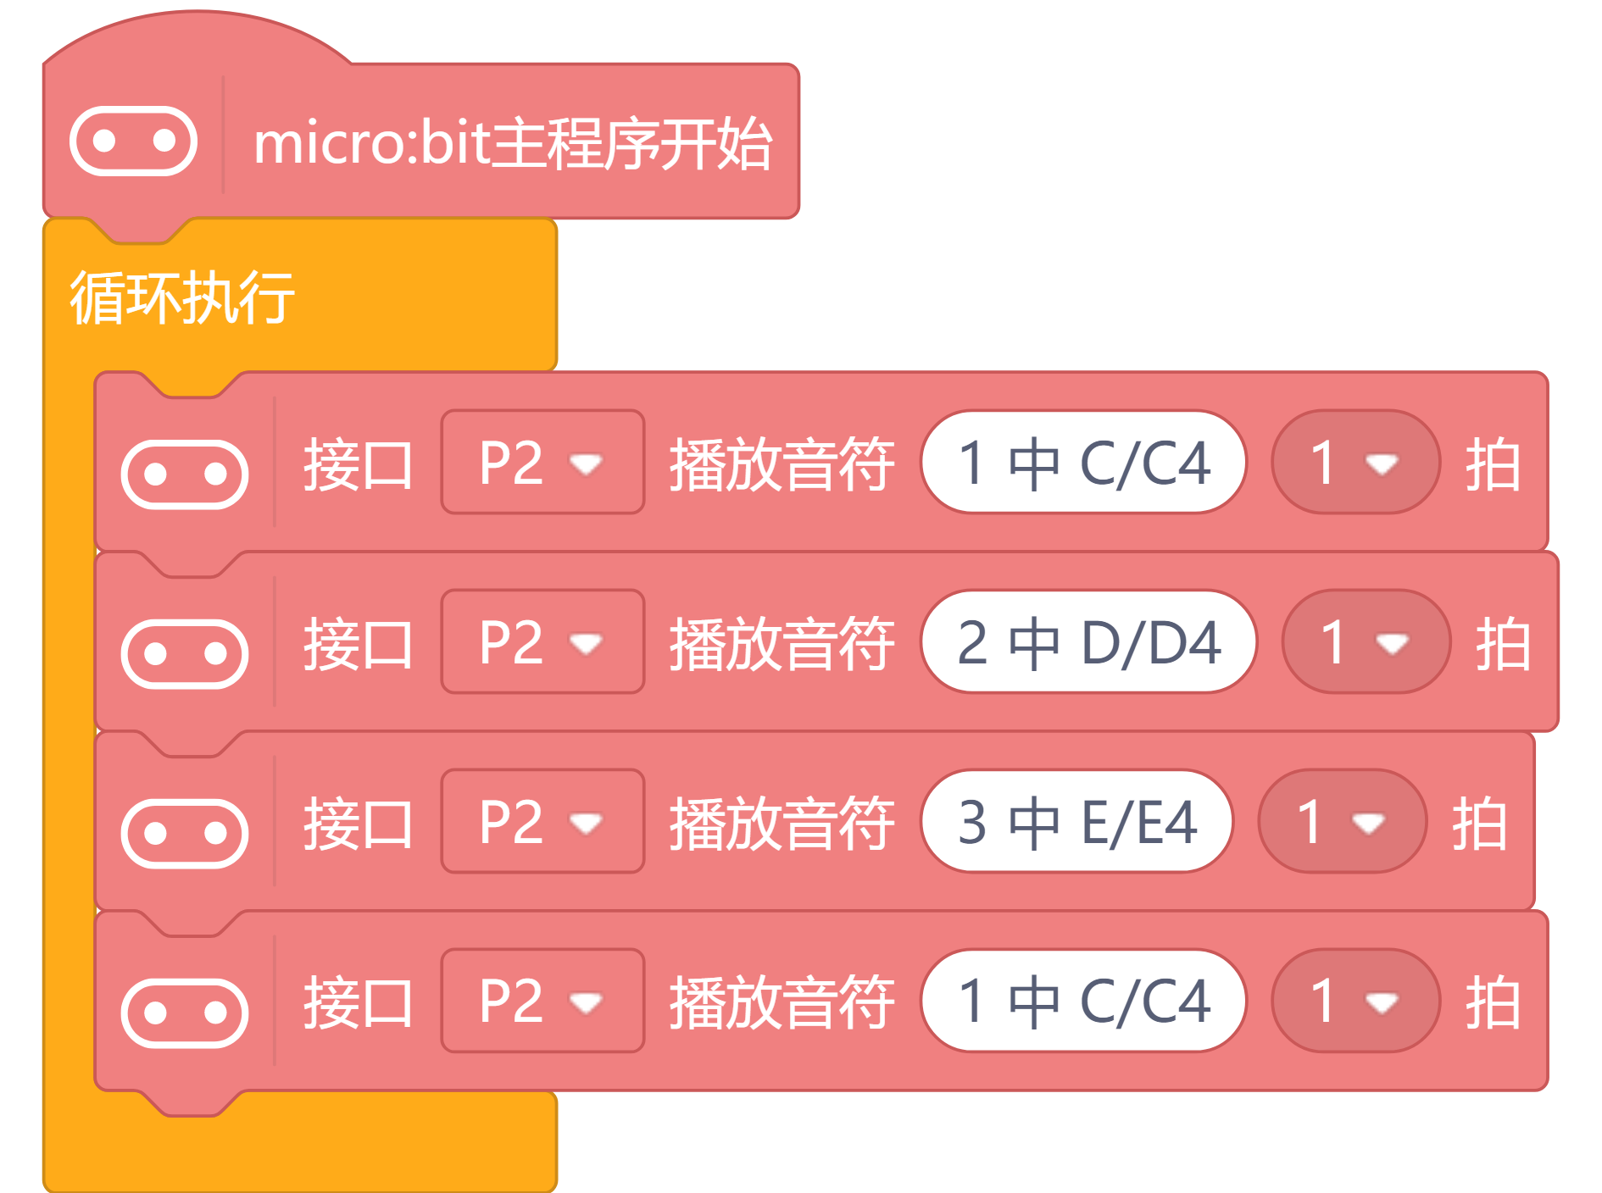
3
程序代码
播放歌曲《两只老虎》第一小节

Slide 7
谢谢观看！
好好搭搭在线

